Slide 1
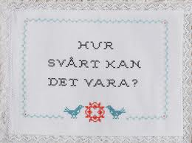
Bundet broderi

Slide 2
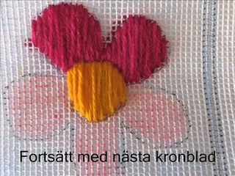
Vad är långstygn

Slide 3
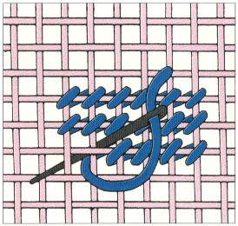
Vad är petit point?

Slide 4
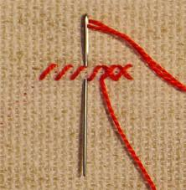
Vad är korsstygn?

Slide 5
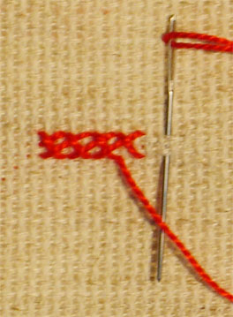
Vad är twiststygn?

Slide 6
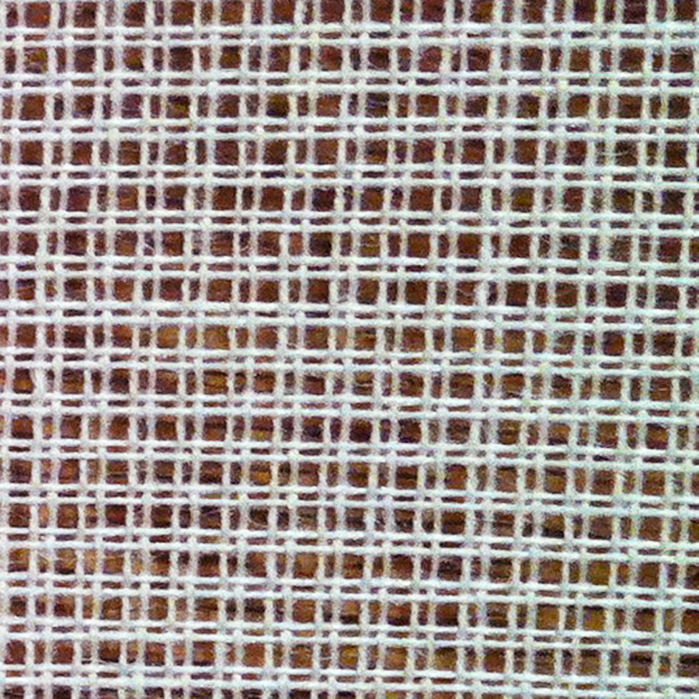
Material; stramaljväv

Slide 7
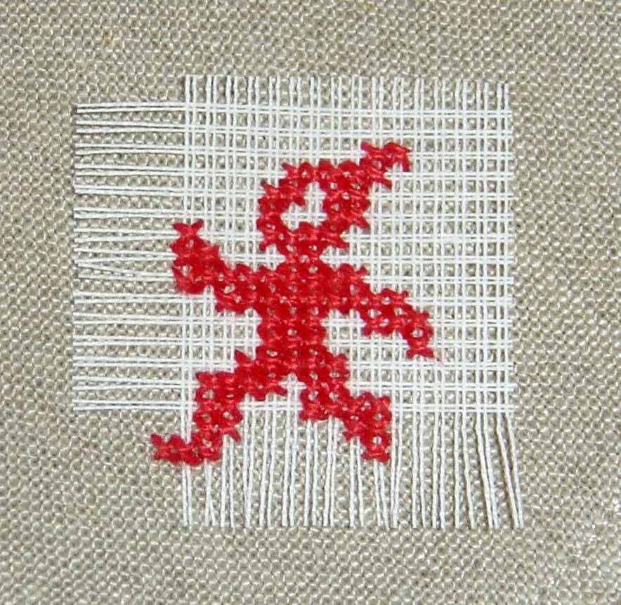
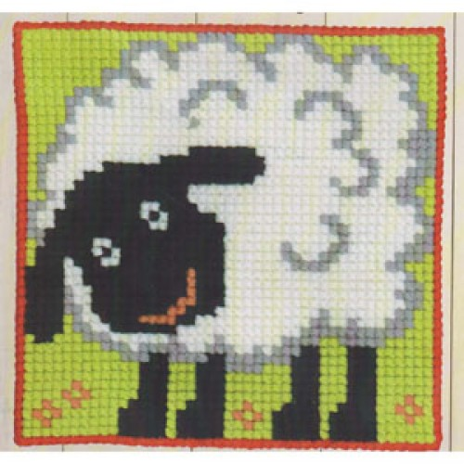
Så här använder du stramaljväven

Slide 8
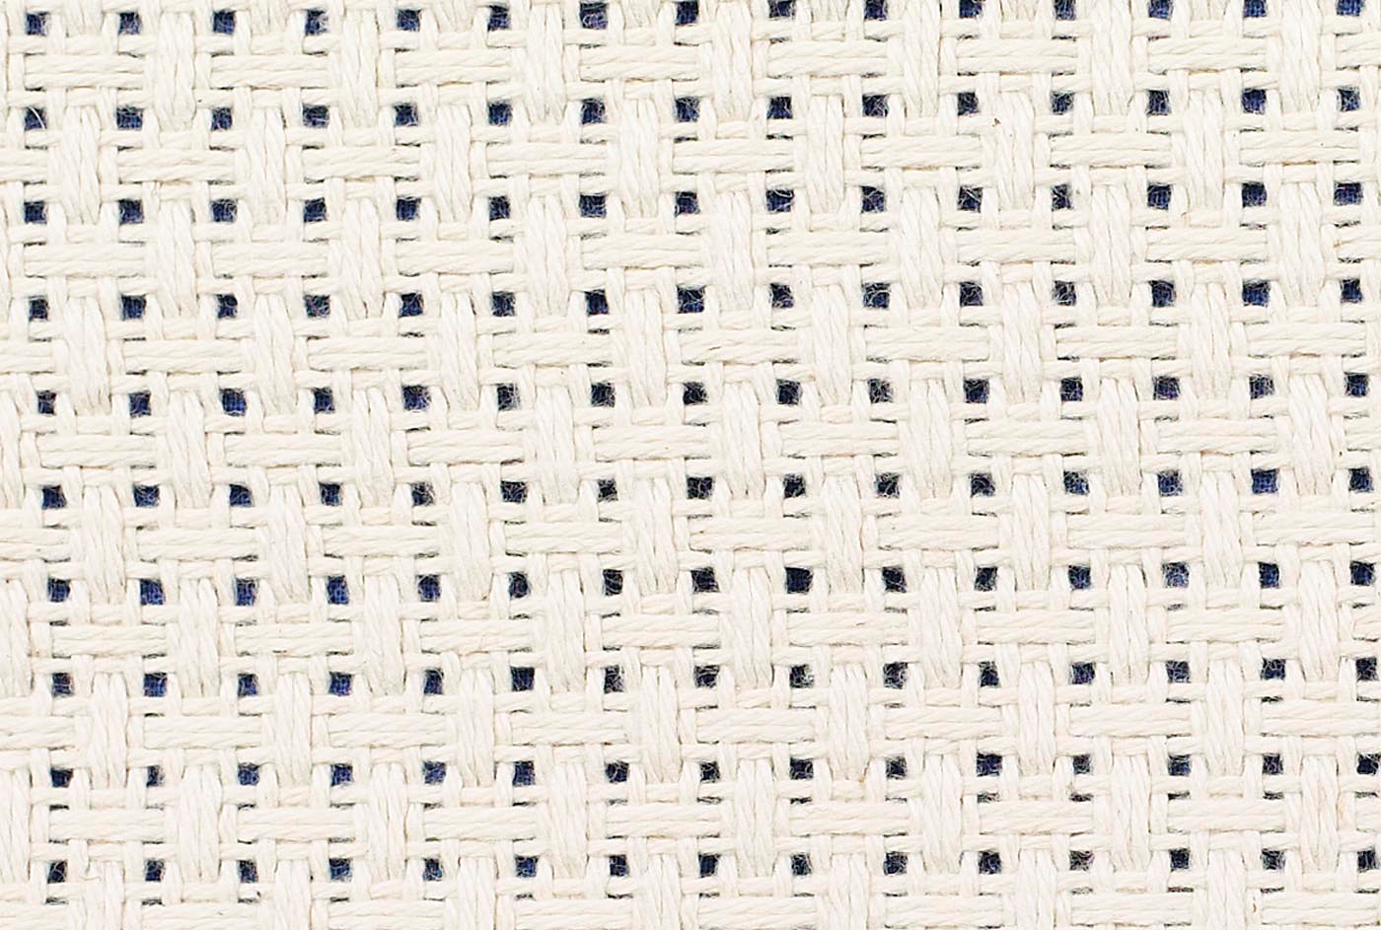
Material; aidaväv

Slide 9
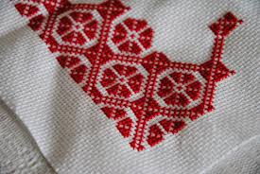
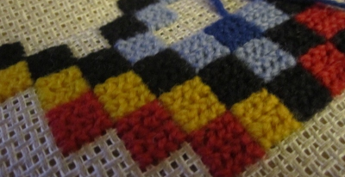
Så här använder du aidaväven

Slide 10
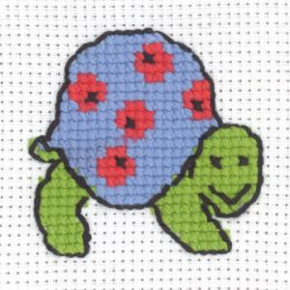
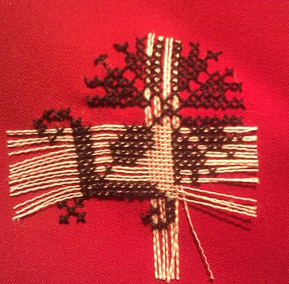
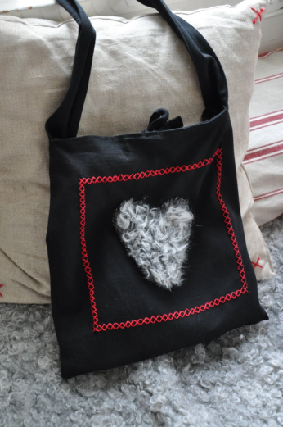
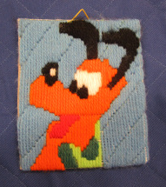
Vad kan du använda ditt broderi till?

Slide 11
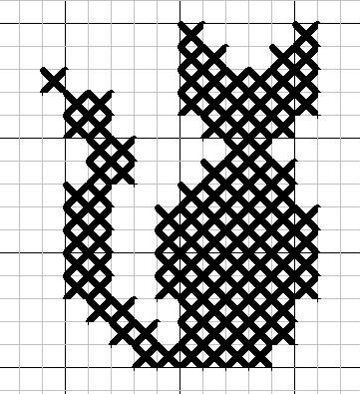
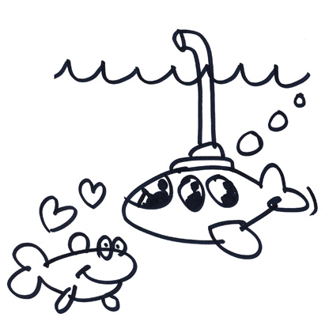
Om jag vill rita mönster själv; instruktioner på slöjdlexikon
Tänk i pixlar när du väljer korsstygn, twiststygn och petit point
Tänk i färgfält när du väljer långstygn, skiss/teckning

Slide 12
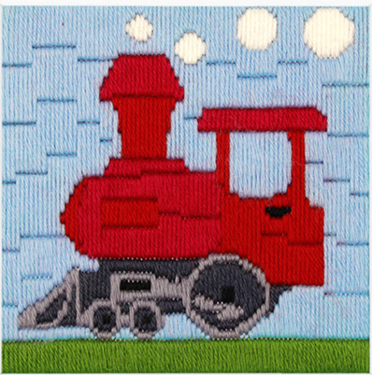
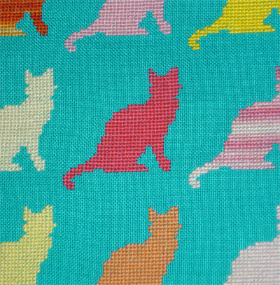
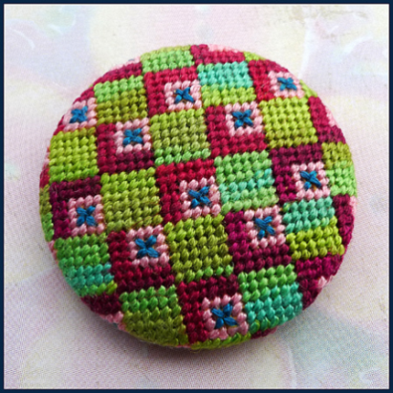
Färdiga mönster
Pärmar
Böcker
Internet

Slide 13
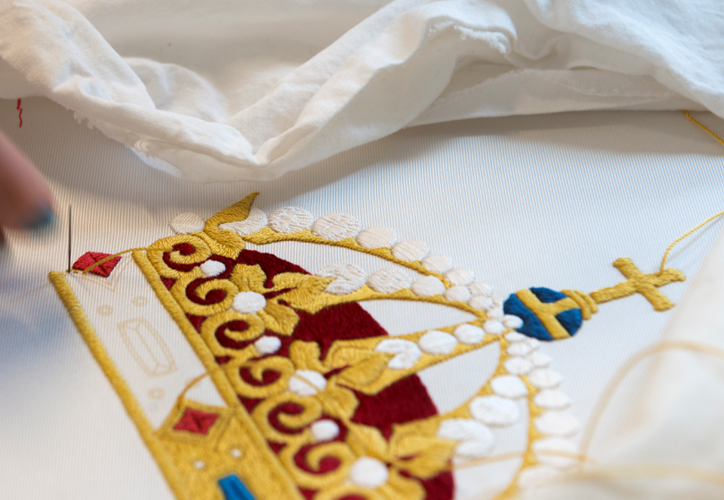
Brodöser
Anna Eriksson
Per Fhager

Slide 14
Bedömning

Slide 15
Lycka till!

